Slide 1
Procédure de candidature
2. Première instruction
1. Envoi de la fiche pré-projet par mail
4. Rédaction du formulaire de candidature
5. Dépôt du dossier de candidature sur e-partenaire
3. Accès au formulaire de candidature
Date limite* : 13/06/2025
Date limite : 27/06/2025, 11h59
Mission Coopération Européenne et Internationale
Un accompagnement gratuit vous sera proposé par le Département du Pas-de-Calais
6. Retour par mail sur l’état de votre candidature

Slide 2
1. Envoi de la fiche pré-projet par mail
Fiche pré-projet à télécharger sur le site du Département du Pas-de-Calais :
https://www.pasdecalais.fr/Europe-International/Appels-a-projets-et-candidatures
Complétez la fiche
Date limite
pour bénéficier d’un accompagnement
à la rédaction
de votre projet :
13/06/2025
Envoyez la fiche pré-projet par mail
à la Mission coopération européenne et internationale :
ovalle.cijanes.mary.sol@pasdecalais.fr
denoeu.marianne@pasdecalais.fr

Slide 3
2. Première instruction
La fiche pré-projet respecte le cahier des charges du dispositif
Proposition d’un accompagnement gratuit pour la construction de votre projet*
Réception et première évaluation de votre fiche pré-projet par la Mission Coopération Européenne et Internationale du Département du Pas-de-Calais
La fiche pré-projet ne respecte pas le cahier des charges du dispositif
Information communiquée par mail

Slide 4
3. Accès au formulaire de candidature
J’ai déjà un compte e-partenaire
Formulaire de candidature accessible
sur la plateforme e-partenaire
https://portailpartenaire.pasdecalais.fr/Extranet/
Je n’ai pas encore de compte e-partenaire

Slide 5

3. Accès au formulaire de candidature
Formulaire de candidature accessible sur la plateforme e-partenaire
https://portailpartenaire.pasdecalais.fr/Extranet/
Je n’ai pas encore de compte e-partenaire
DEMANDEZ UNE OUVERTURE DE COMPTE E-PARTENAIRE

Slide 6
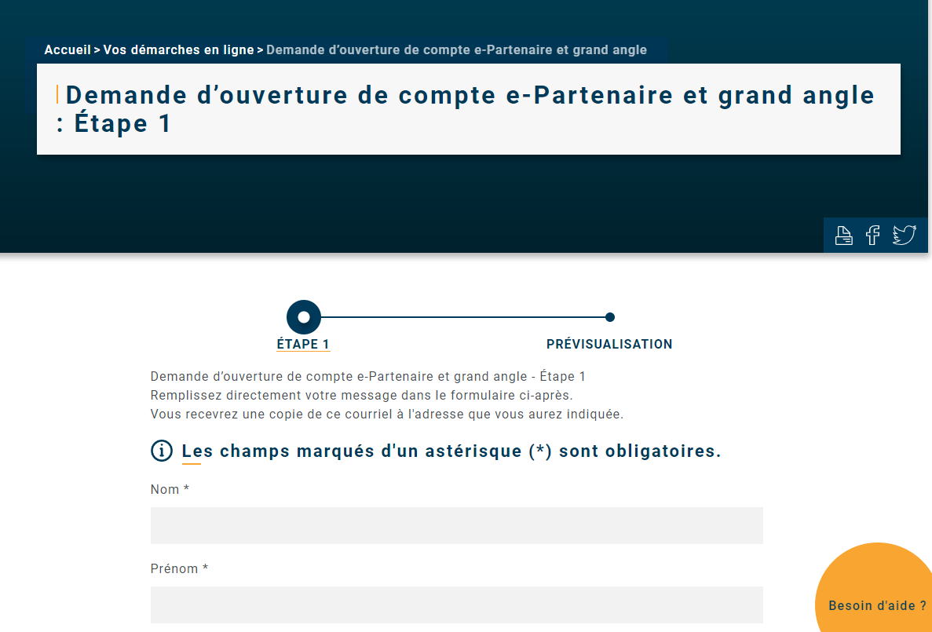
3. Accès au formulaire de candidature
Formulaire de candidature accessible sur la plateforme e-partenaire
https://portailpartenaire.pasdecalais.fr/Extranet/
Je n’ai pas encore de compte e-partenaire
RENSEIGNEZ L’ENSEMBLE DES CHAMPS DEMANDÉS

Slide 7
3. Accès au formulaire de candidature
Formulaire de candidature accessible sur la plateforme e-partenaire
https://portailpartenaire.pasdecalais.fr/Extranet/
Je n’ai pas encore de compte e-partenaire
Demande d’ouverture de compte e-partenaire effectuée
Création du compte dans les 48h suivant la demande

Slide 8

3. Accès au formulaire de candidature
Formulaire de candidature accessible sur la plateforme e-partenaire
https://portailpartenaire.pasdecalais.fr/Extranet/
Création du compte dans les 48h suivant la demande
GÉNÉREZ UN MOT DE PASSE POUR LA PREMIÈRE CONNEXION

Slide 9
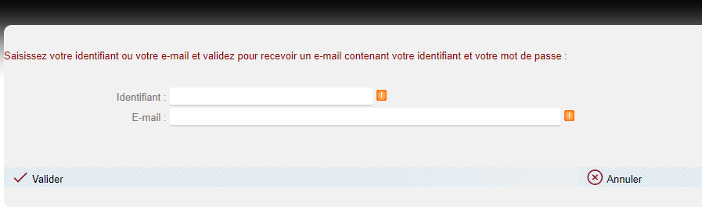
3. Accès au formulaire de candidature
Formulaire de candidature accessible sur la plateforme e-partenaire
https://portailpartenaire.pasdecalais.fr/Extranet/
Création du compte dans les 48h suivant la demande
SAISISSEZ L’IDENTIFIANT ET L’EMAIL DE VOTRE DEMANDE D’OUVERTURE DE COMPTE
VALIDEZ

Slide 10
3. Accès au formulaire de candidature
Formulaire de candidature accessible sur la plateforme e-partenaire
https://portailpartenaire.pasdecalais.fr/Extranet/
J’ai déjà un compte e-partenaire
Identifiant
Mot de passe
VALIDEZ

Slide 11
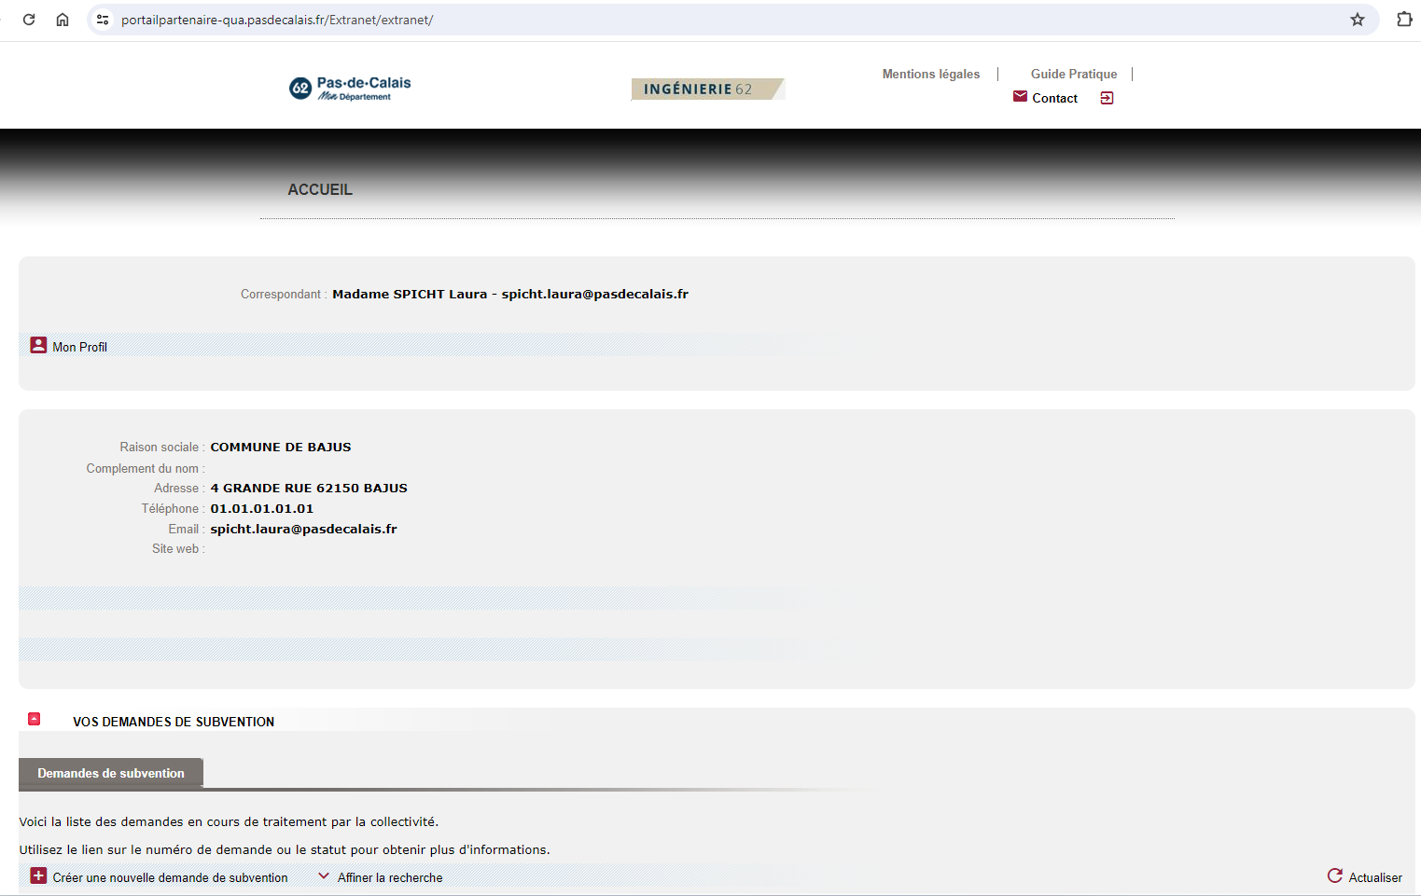
3. Accès au formulaire de candidature
Formulaire de candidature accessible sur la plateforme e-partenaire
https://portailpartenaire.pasdecalais.fr/Extranet/
J’ai déjà un compte e-partenaire
Vérifiez le nom de la personne à contacter au sein de votre structure*
CRÉEZ UNE NOUVELLE DEMANDE DE SUBVENTION
Vérifiez la raison sociale de votre structure*
*En cas de problème,
merci de contacter la MCEI

Slide 12
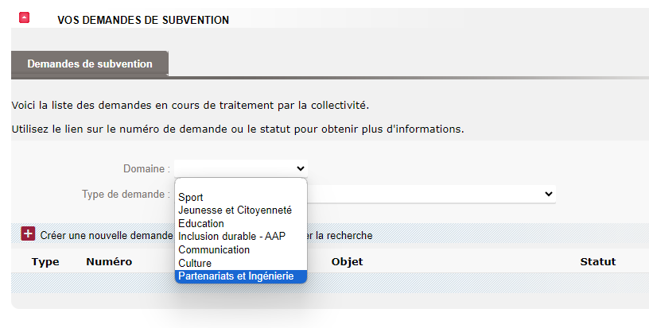

3. Accès au formulaire de candidature
Formulaire de candidature accessible sur la plateforme e-partenaire
https://portailpartenaire.pasdecalais.fr/Extranet/
J’ai déjà un compte e-partenaire
Domaine
SÉLECTIONNEZ « COOP EUROPEENNE INTERNATIONALE »

Slide 13
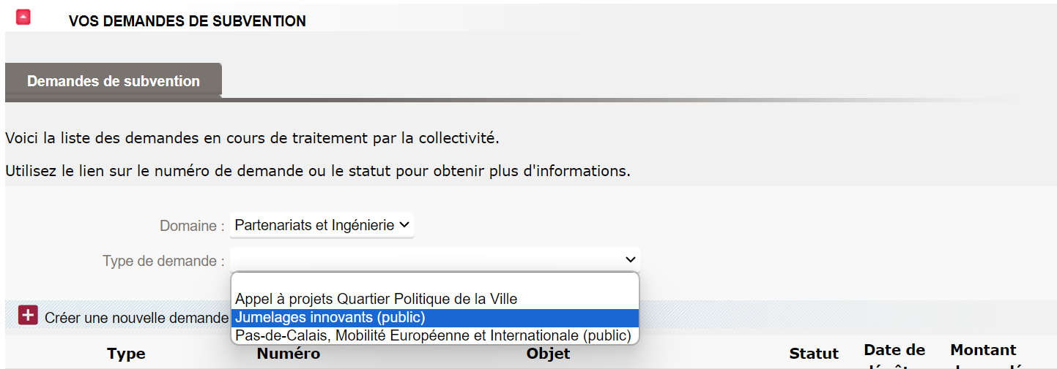
3. Accès au formulaire de candidature
Formulaire de candidature accessible sur la plateforme e-partenaire
https://portailpartenaire.pasdecalais.fr/Extranet/
J’ai déjà un compte e-partenaire
SÉLECTIONNEZ
« JUMELAGES»
Type de demande

Slide 14
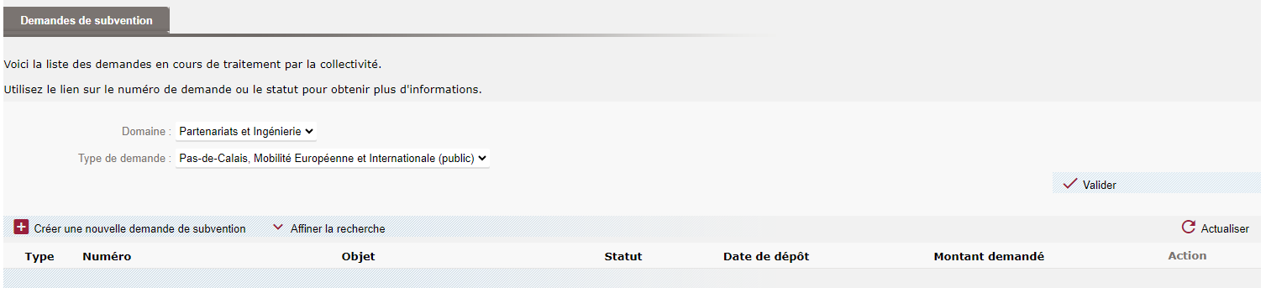
3. Accès au formulaire de candidature
Formulaire de candidature accessible sur la plateforme e-partenaire
https://portailpartenaire.pasdecalais.fr/Extranet/
J’ai déjà un compte e-partenaire
VALIDEZ

Slide 15
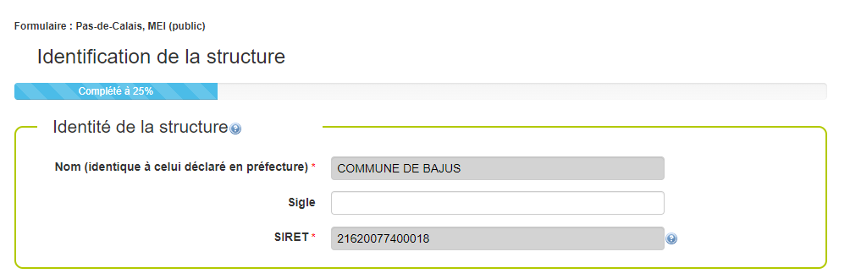
3. Accès au formulaire de candidature
Formulaire de candidature accessible sur la plateforme e-partenaire
https://portailpartenaire.pasdecalais.fr/Extranet/
J’ai déjà un compte e-partenaire
SAISIE AUTOMATIQUE*

Slide 16
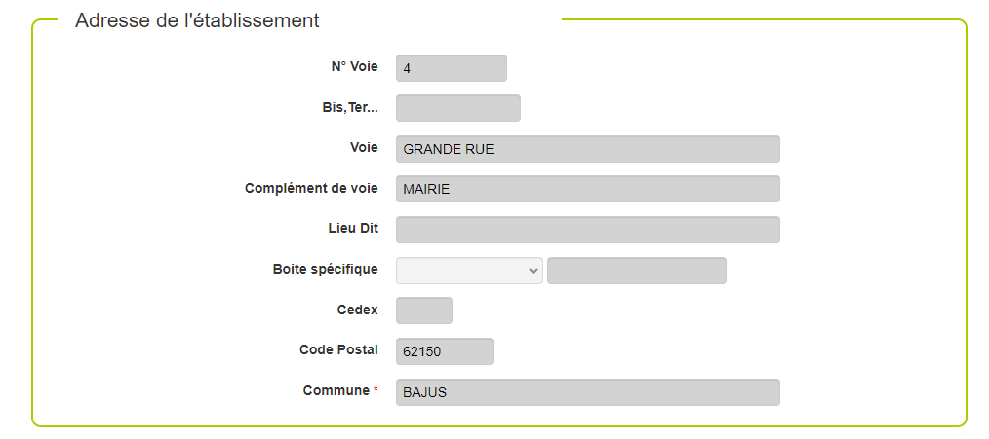
3. Accès au formulaire de candidature
Formulaire de candidature accessible sur la plateforme e-partenaire
https://portailpartenaire.pasdecalais.fr/Extranet/
J’ai déjà un compte e-partenaire
SAISIE AUTOMATIQUE

Slide 17
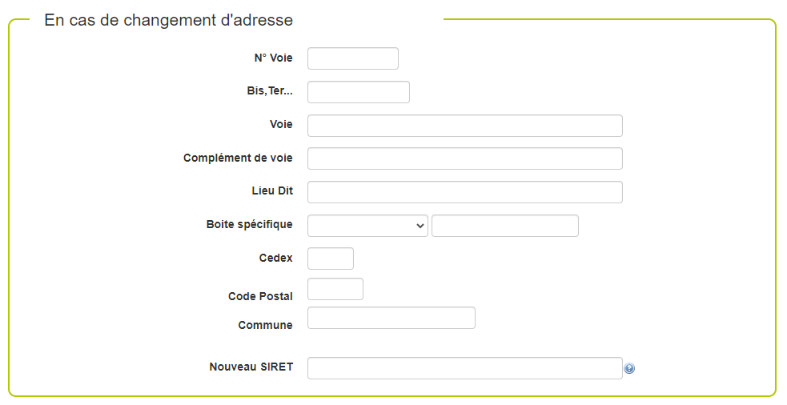
3. Accès au formulaire de candidature
Formulaire de candidature accessible sur la plateforme e-partenaire
https://portailpartenaire.pasdecalais.fr/Extranet/
J’ai déjà un compte e-partenaire
À remplir UNIQUEMENT
en cas de changement d’adresse

Slide 18
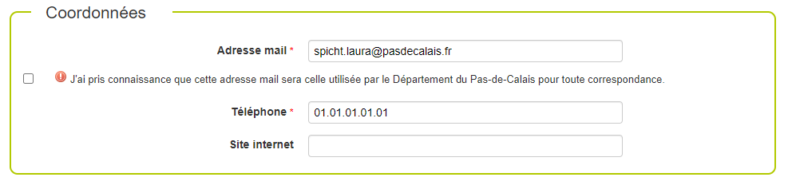
3. Accès au formulaire de candidature
Formulaire de candidature accessible sur la plateforme e-partenaire
https://portailpartenaire.pasdecalais.fr/Extranet/
J’ai déjà un compte e-partenaire
SAISIE AUTOMATIQUE
Possibilité de changer manuellement
À COCHER POUR PASSER À LA PAGE SUIVANTE
SAISIE AUTOMATIQUE
Possibilité de changer manuellement

Slide 19
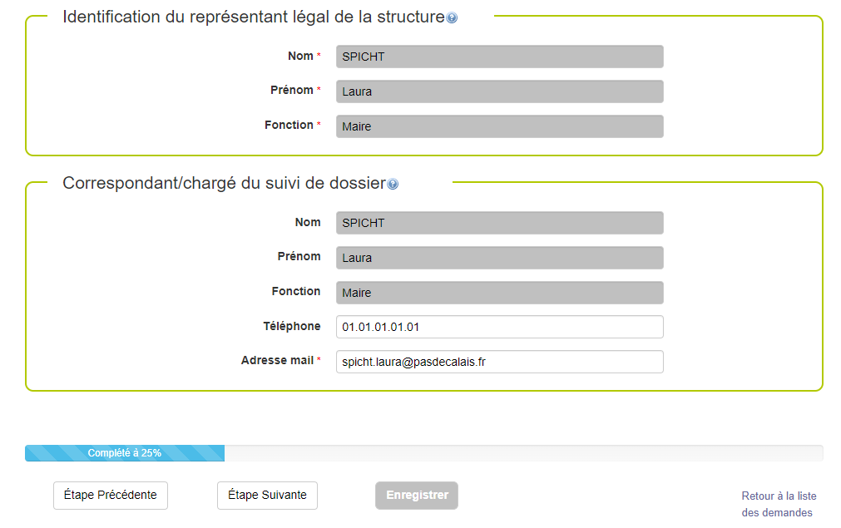
3. Accès au formulaire de candidature
Formulaire de candidature accessible sur la plateforme e-partenaire
https://portailpartenaire.pasdecalais.fr/Extranet/
J’ai déjà un compte e-partenaire
SAISIE AUTOMATIQUE*
PASSEZ À L’ÉTAPE SUIVANTE
SAISIE AUTOMATIQUE*
Enregistrer la progression
Revenir à l’étape précédente
Retour à la page d’accueil
*Pour toute demande de modification, contact : epartenaire@pasdecalais.fr

Slide 20
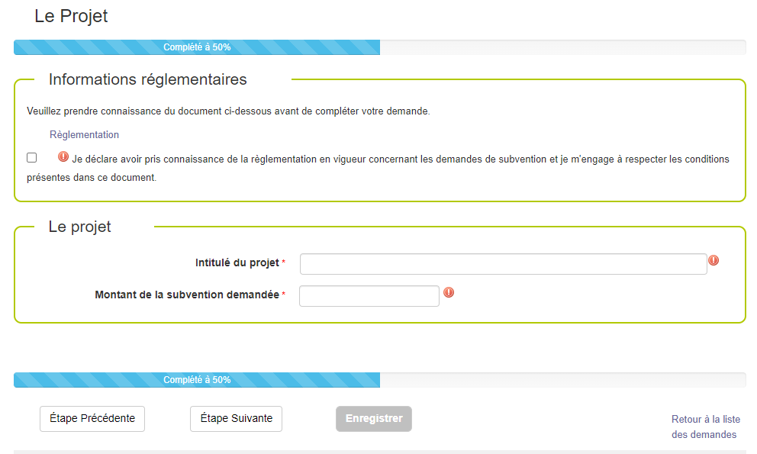
3. Accès au formulaire de candidature
Formulaire de candidature accessible sur la plateforme e-partenaire
https://portailpartenaire.pasdecalais.fr/Extranet/
J’ai déjà un compte e-partenaire
À COCHER POUR PASSER À LA PAGE SUIVANTE
INDIQUEZ LE NOM DU PROJET
PASSEZ À L’ÉTAPE SUIVANTE
INDIQUEZ LE MONTANT DE LA SUBVENTION DEMANDÉE*

Slide 21
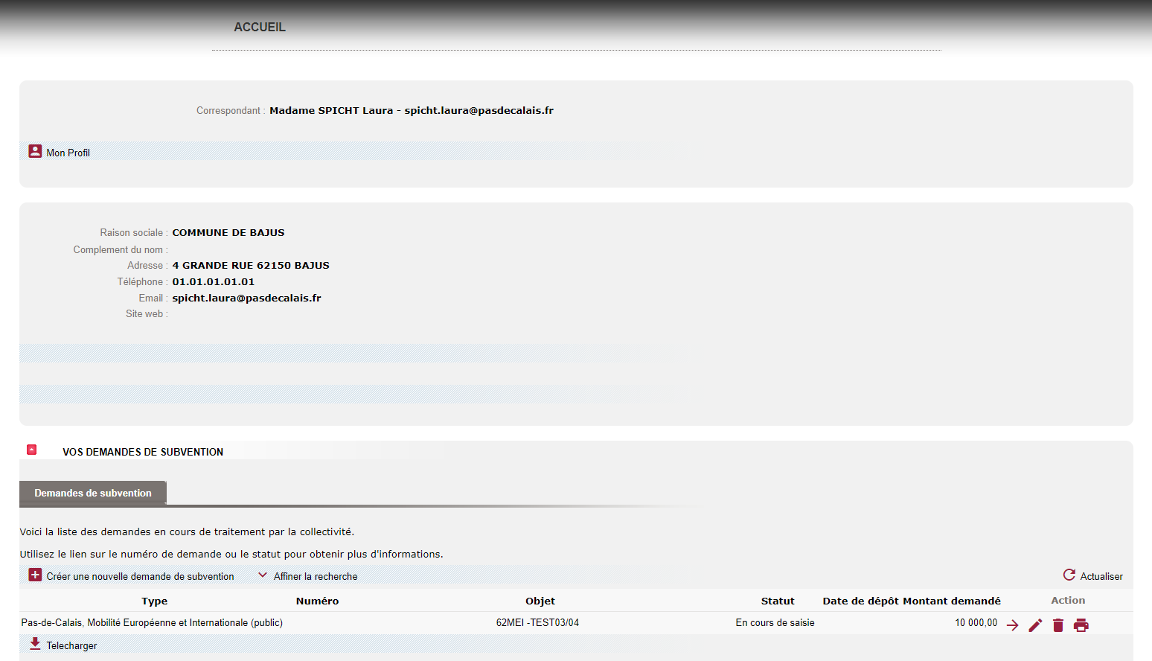
5. Dépôt du dossier de candidature sur e-partenaire
Formulaire rempli
Retourner sur la plateforme e-partenaire
CLIQUEZ SUR MODIFIER LA DEMANDE
Statut
« en cours de saisie » doit apparaître
Supprimer la demande
Imprimer
la demande
Visualiser la demande

Slide 22
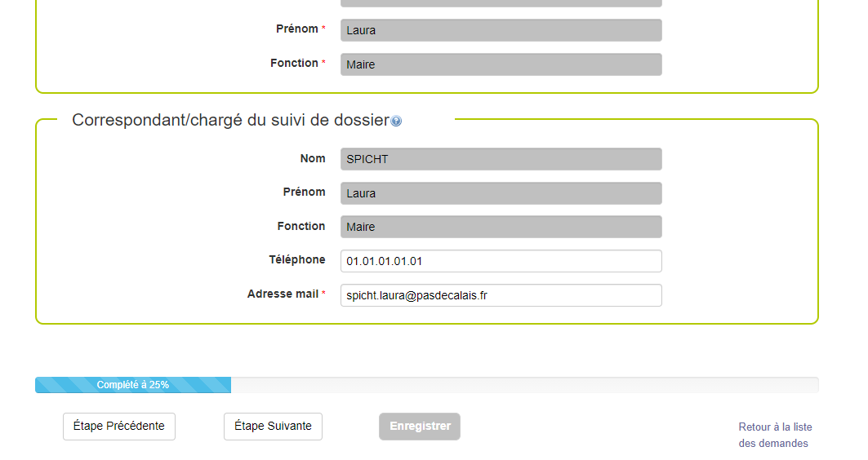
5. Dépôt du dossier de candidature sur e-partenaire
Formulaire rempli
Retourner sur la plateforme e-partenaire
PASSEZ À L’ÉTAPE SUIVANTE, sauf si modifications*

Slide 23
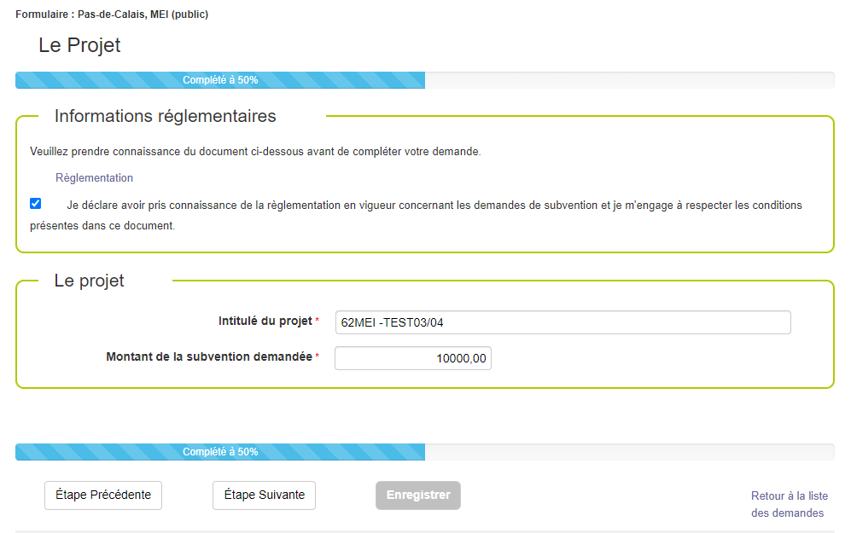
5. Dépôt du dossier de candidature sur e-partenaire
Formulaire rempli
Retourner sur la plateforme e-partenaire
PASSEZ À L’ÉTAPE SUIVANTE, sauf si modifications*

Slide 24
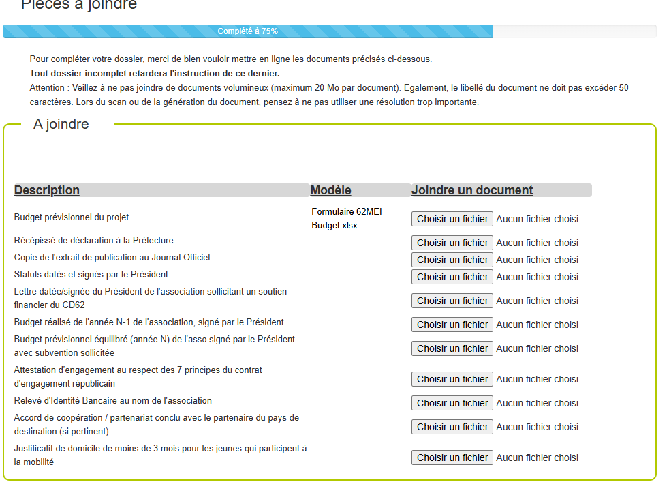
5. Dépôt du dossier de candidature sur e-partenaire
Formulaire rempli
Retourner sur la plateforme e-partenaire
DÉPOSEZ L’ENSEMBLE DES PIÈCES JOINTES OBLIGATOIRES*
DÉPOSEZ LE BUDGET PRÉVISIONNEL DU PROJET COMPLÉTÉ

Slide 25
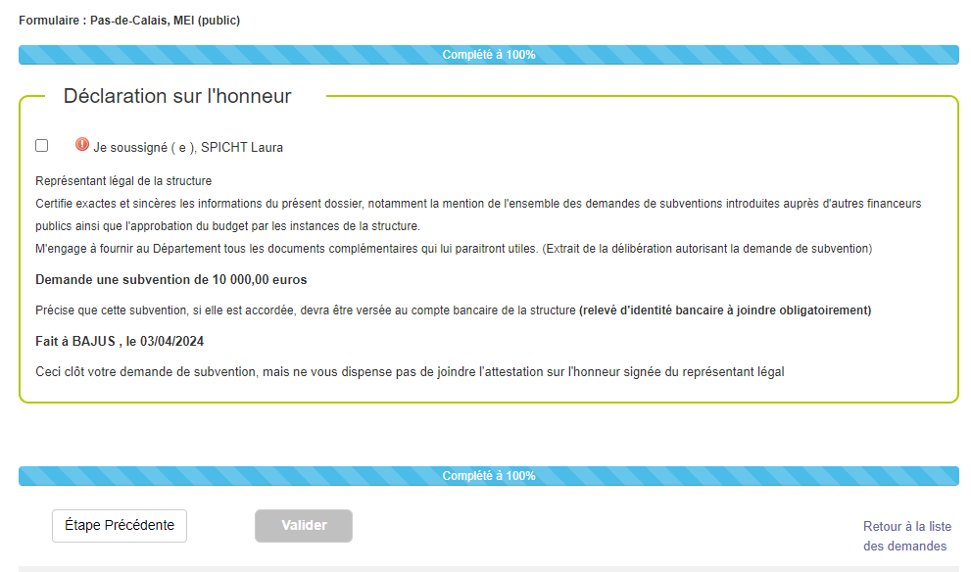
5. Dépôt du dossier de candidature sur e-partenaire
Formulaire rempli
Retourner sur la plateforme e-partenaire
À COCHER POUR POUVOIR VALIDER
VALIDEZ :
ATTENTION,
APRÈS VALIDATION, AUCUNE MODIFICATION DE VOTRE CANDIDATURE NE SERA POSSIBLE SANS DEMANDE PRÉALABLE PAR EMAIL AUX SERVICES CONCERNÉS

Slide 26
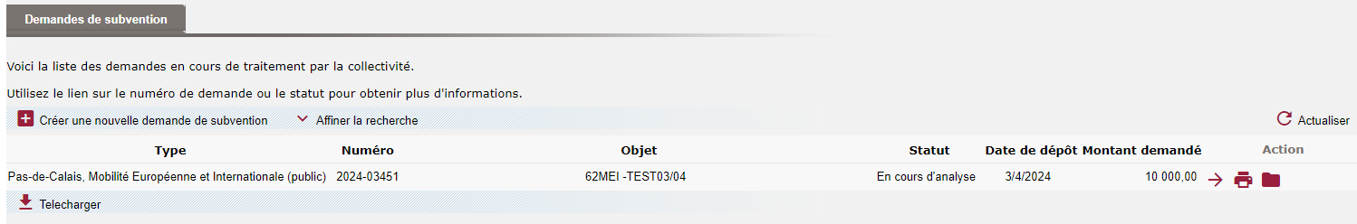
5. Dépôt du dossier de candidature sur e-partenaire
Après avoir validé la candidature
Réception d’une confirmation d’envoi de la demande de subvention par mail
Retournez sur la plateforme e-partenaire
Pour toute demande de modification exceptionnelle,
adressez votre demande aux adresses mails suivantes : ovalle.cijanes.mary.sol@pasdecalais.fr
denoeu.marianne@pasdecalais.fr
Le statut de votre demande est « en cours d’analyse ».
Vous recevez un accusé de réception de votre demande par mail.
Aucune modification de votre candidature ne sera possible sans demande préalable par email aux services concernés .

Slide 27
6. Retour par mail sur l’état de votre candidature
Candidature complète
Réception d’un mail « demande acceptée » : votre demande fera l’objet d’une étude
Après réception de ce mail, PLUS AUCUNE MODIFICATION DE VOTRE CANDIDATURE NE SERA POSSIBLE
Candidature déposée
Pièces manquantes /
Besoin de modification
Réception d’un mail « modification de votre demande » :
l’étude de votre demande ne sera entreprise qu’après réception des pièces manquantes.
Retournez à l’étape 5. Dépôt du dossier de candidature sur e-partenaire
Pour toute demande de modification, adressez votre demande aux adresses mails suivantes : ovalle.cijanes.mary.sol@pasdecalais.fr
denoeu.marianne@pasdecalais.fr
Ou par téléphone :
03.21.21.91.78

